Slide 1

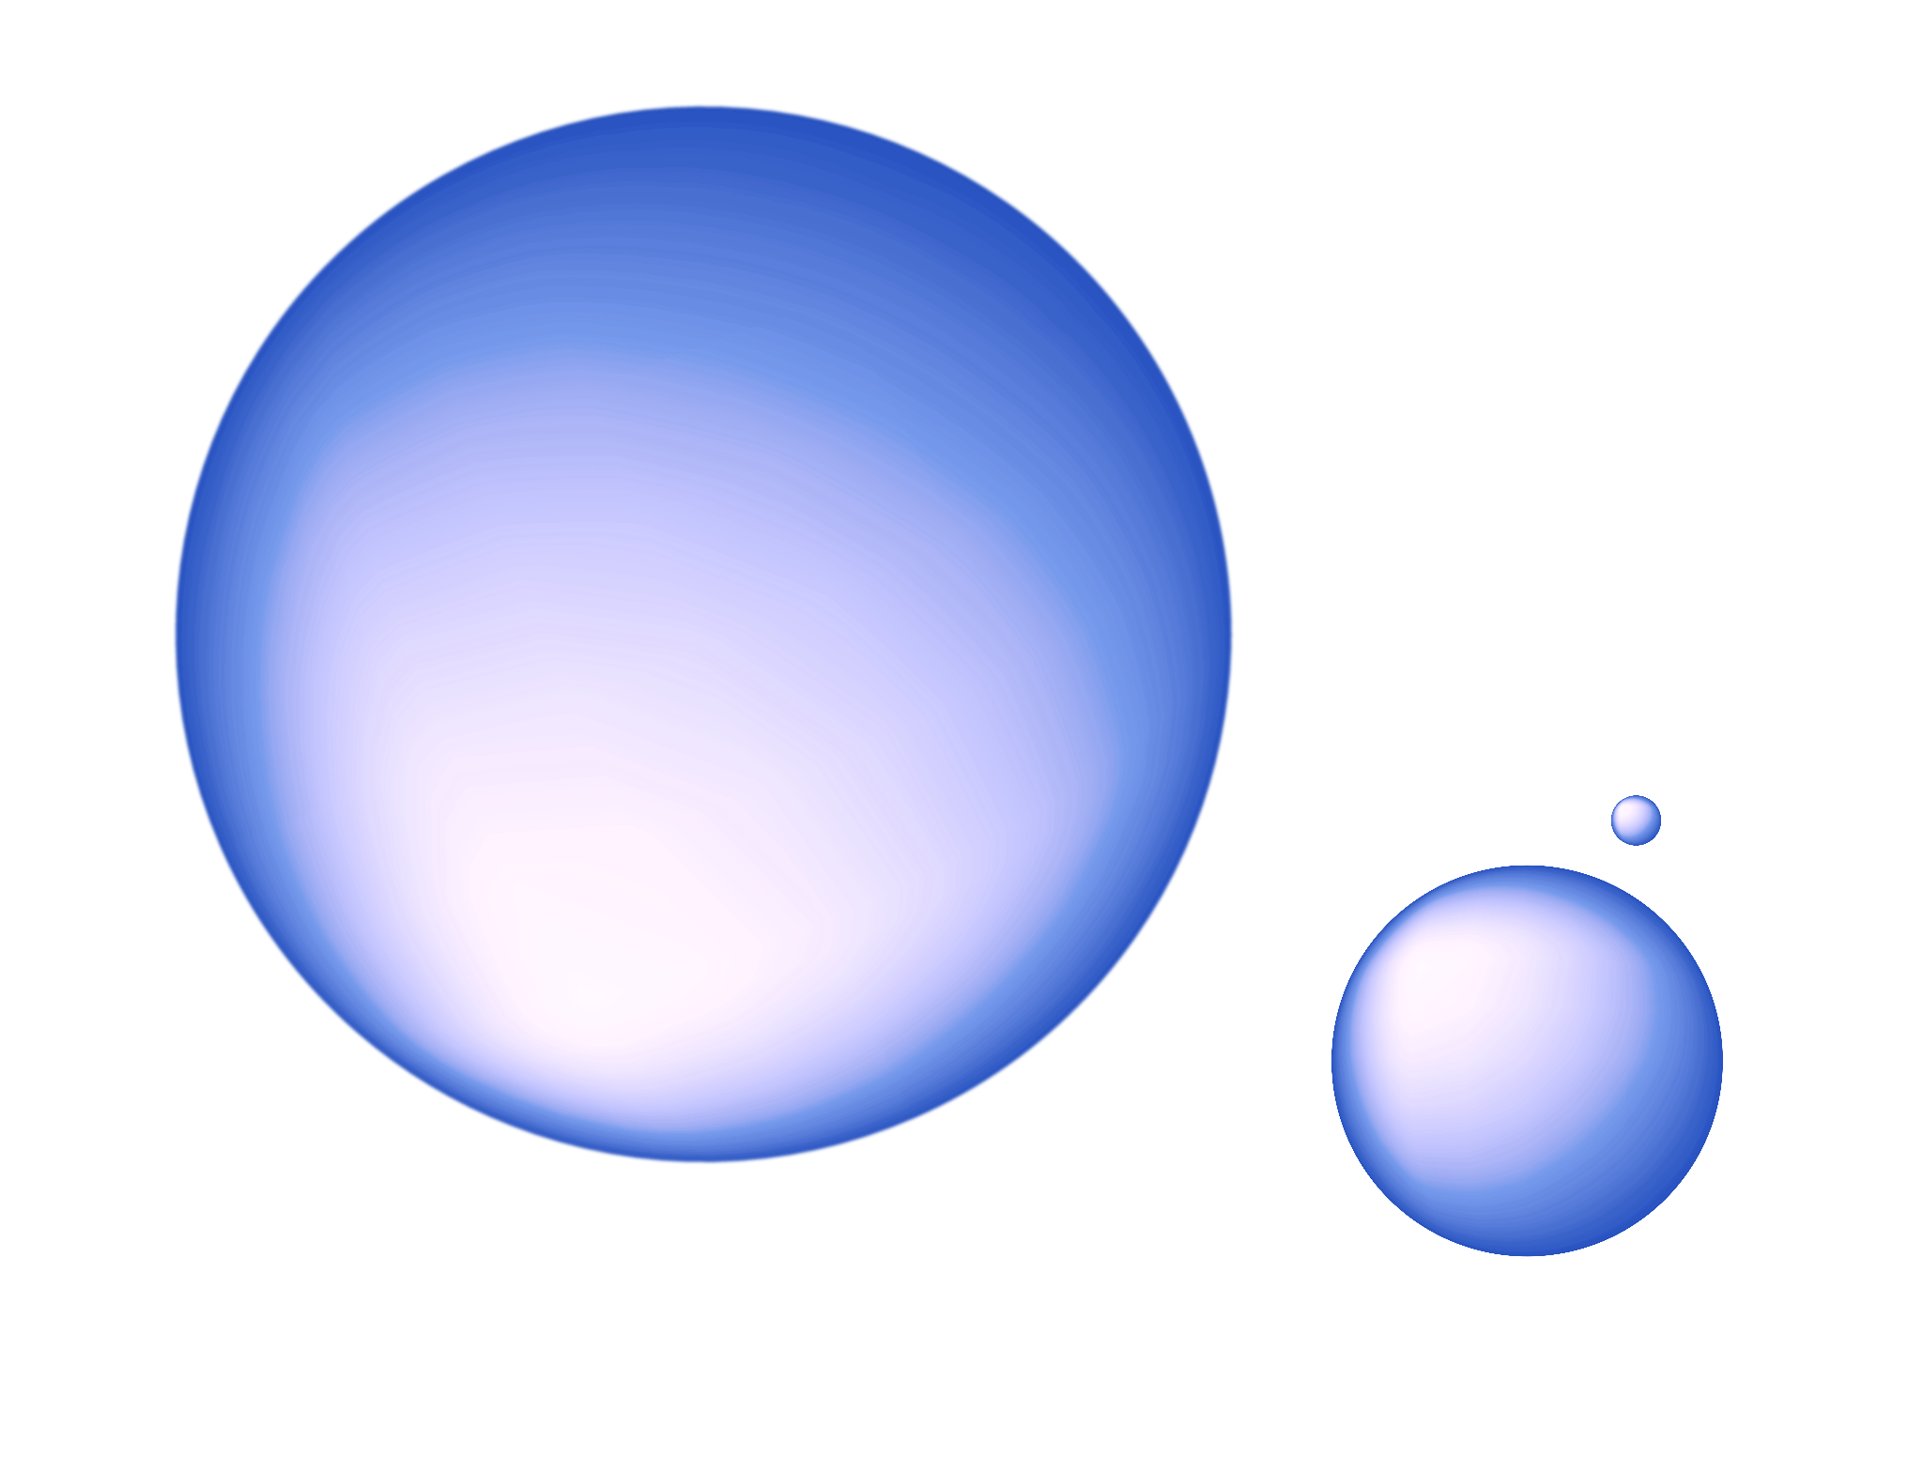
Large Language Models (LLM)
Large Language
Models (LLM)
Daniel Arias Garzón

Slide 2
Modelos Generativos
Generacion de Texto
Generacion de Audio
1
Generan texto a base de otro texto (Prompt)
Generan un audio o reproducen un texto a base de un texto (puede o no ser un prompt)
Generacion de contenido
Generan Imagenes, o las cambian a base de un texto (Prompt)

Slide 3




Modelos de Generacion de Texto
Chat GPT
Bard
Modelo es PaLM 2
Modelo GPT ultima version GPT-4
2
Llama 2
Bing Chat
Modelo Open Source de Meta
Modelo GPT-4 con plugins

Slide 4

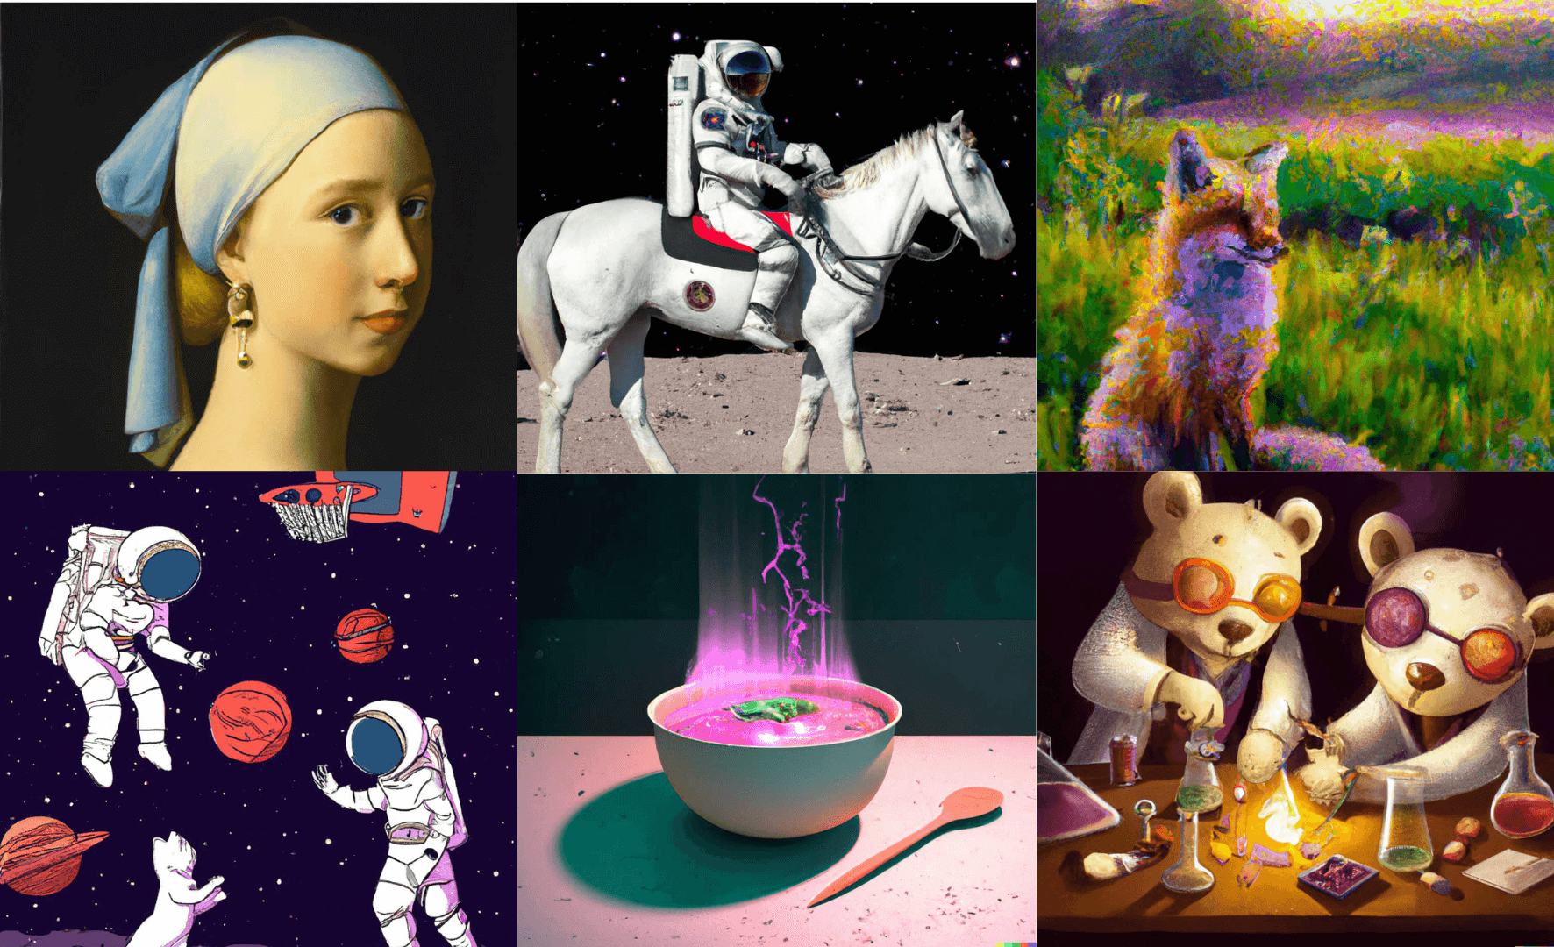
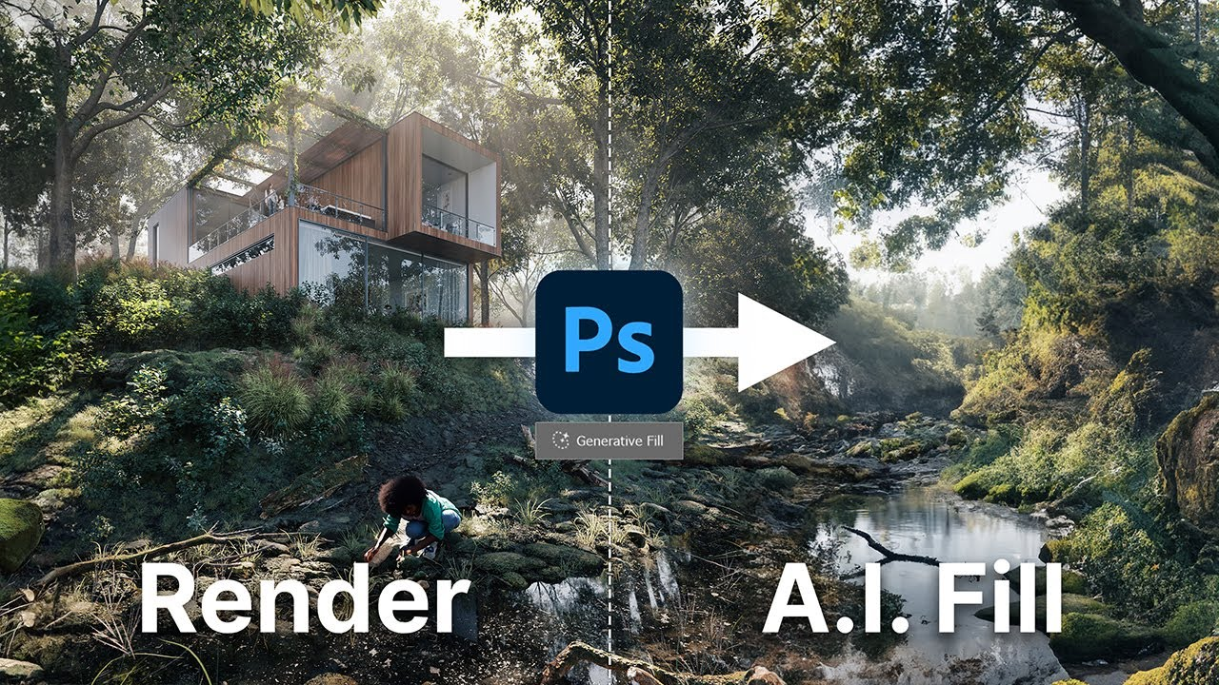
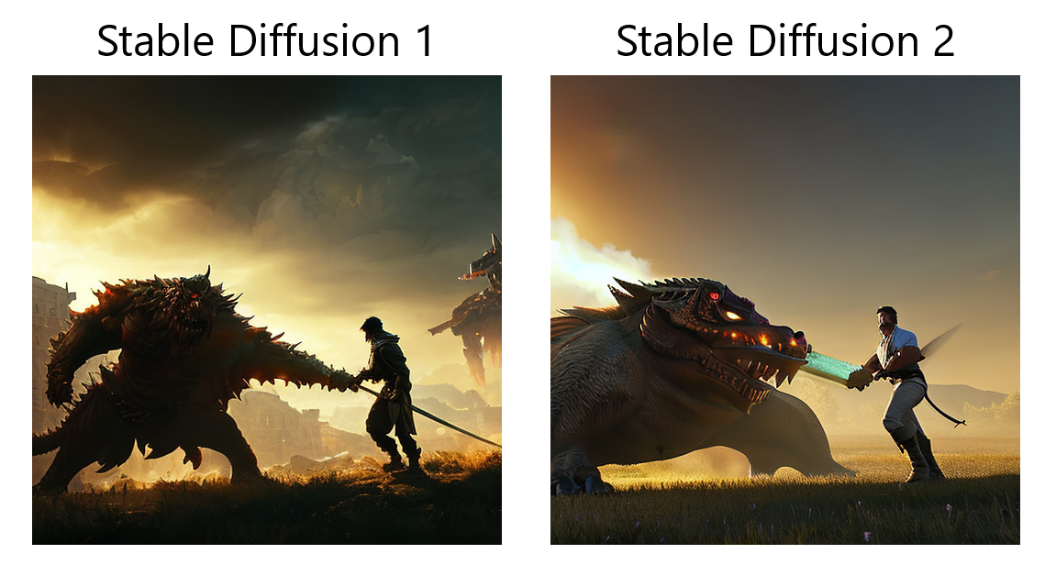
Modelos de Generacion de contenido
Dall.E 2
Midjourney
Face Swapper
2
Photoshop
Stable Diffusion
Dreambooth y LoRA

Slide 5

Modelos de Generacion de audio
Riffusion
ElevenLabs
Generacion de Musica
2
Deep Fake voz
Fake you, Play.ht, Murf.ai, Listnr, Speechify, LOVO

Slide 6

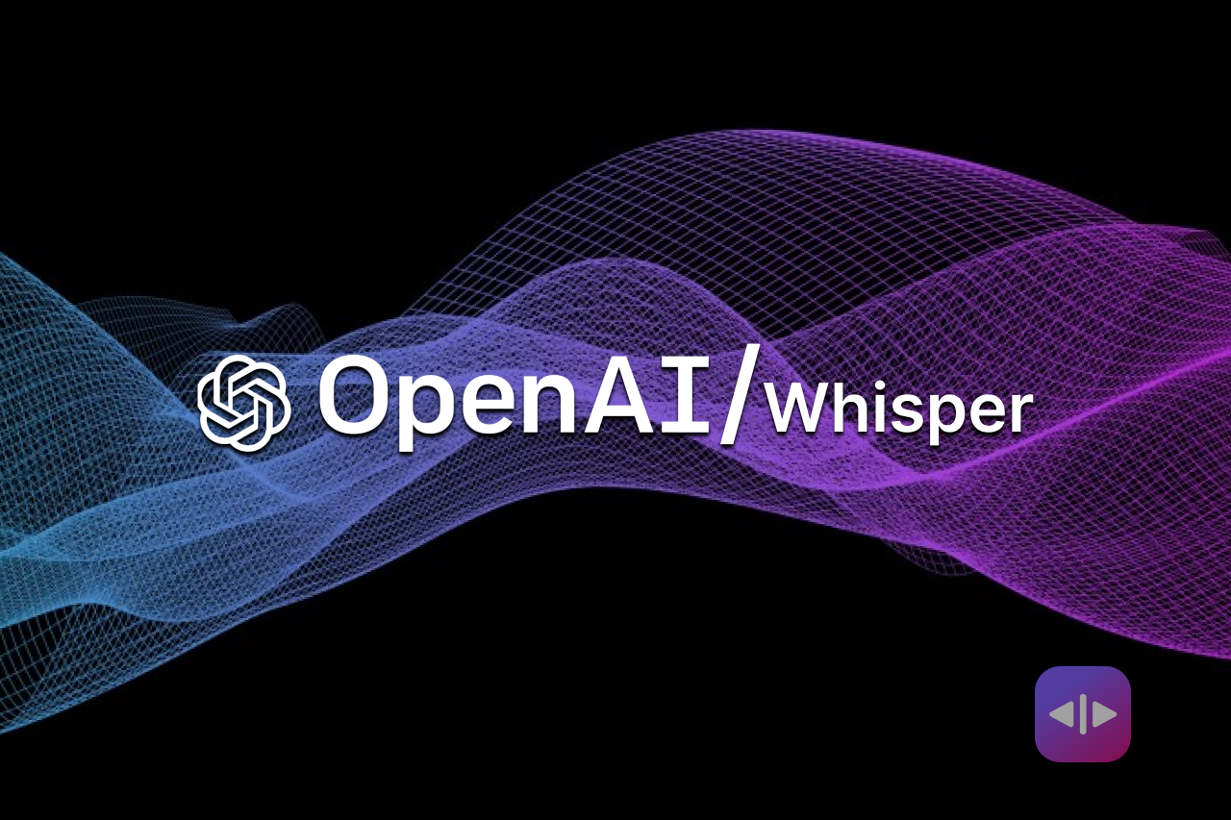
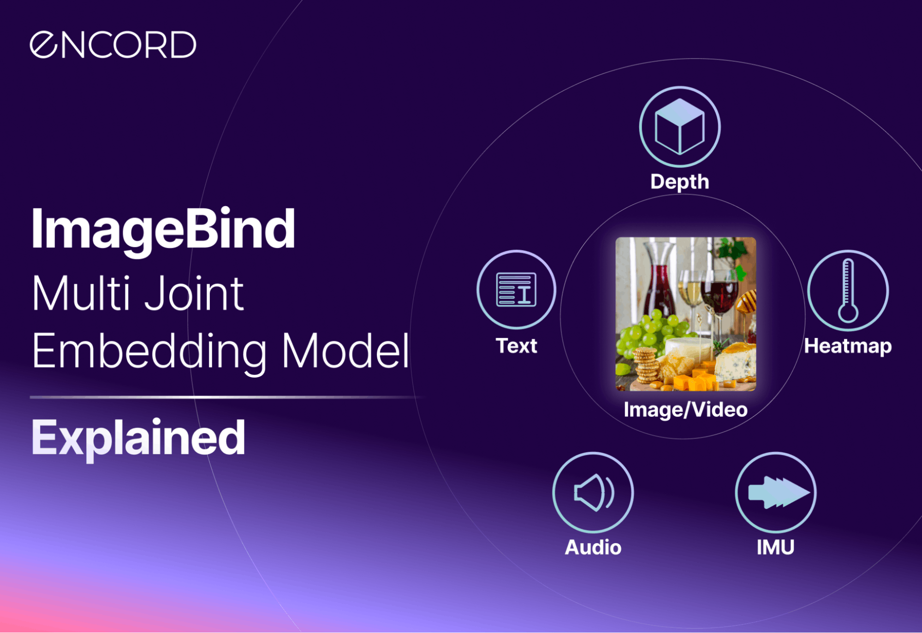

Otros Modelos
Voz a texto
Union
1
Segmentacion

Slide 7
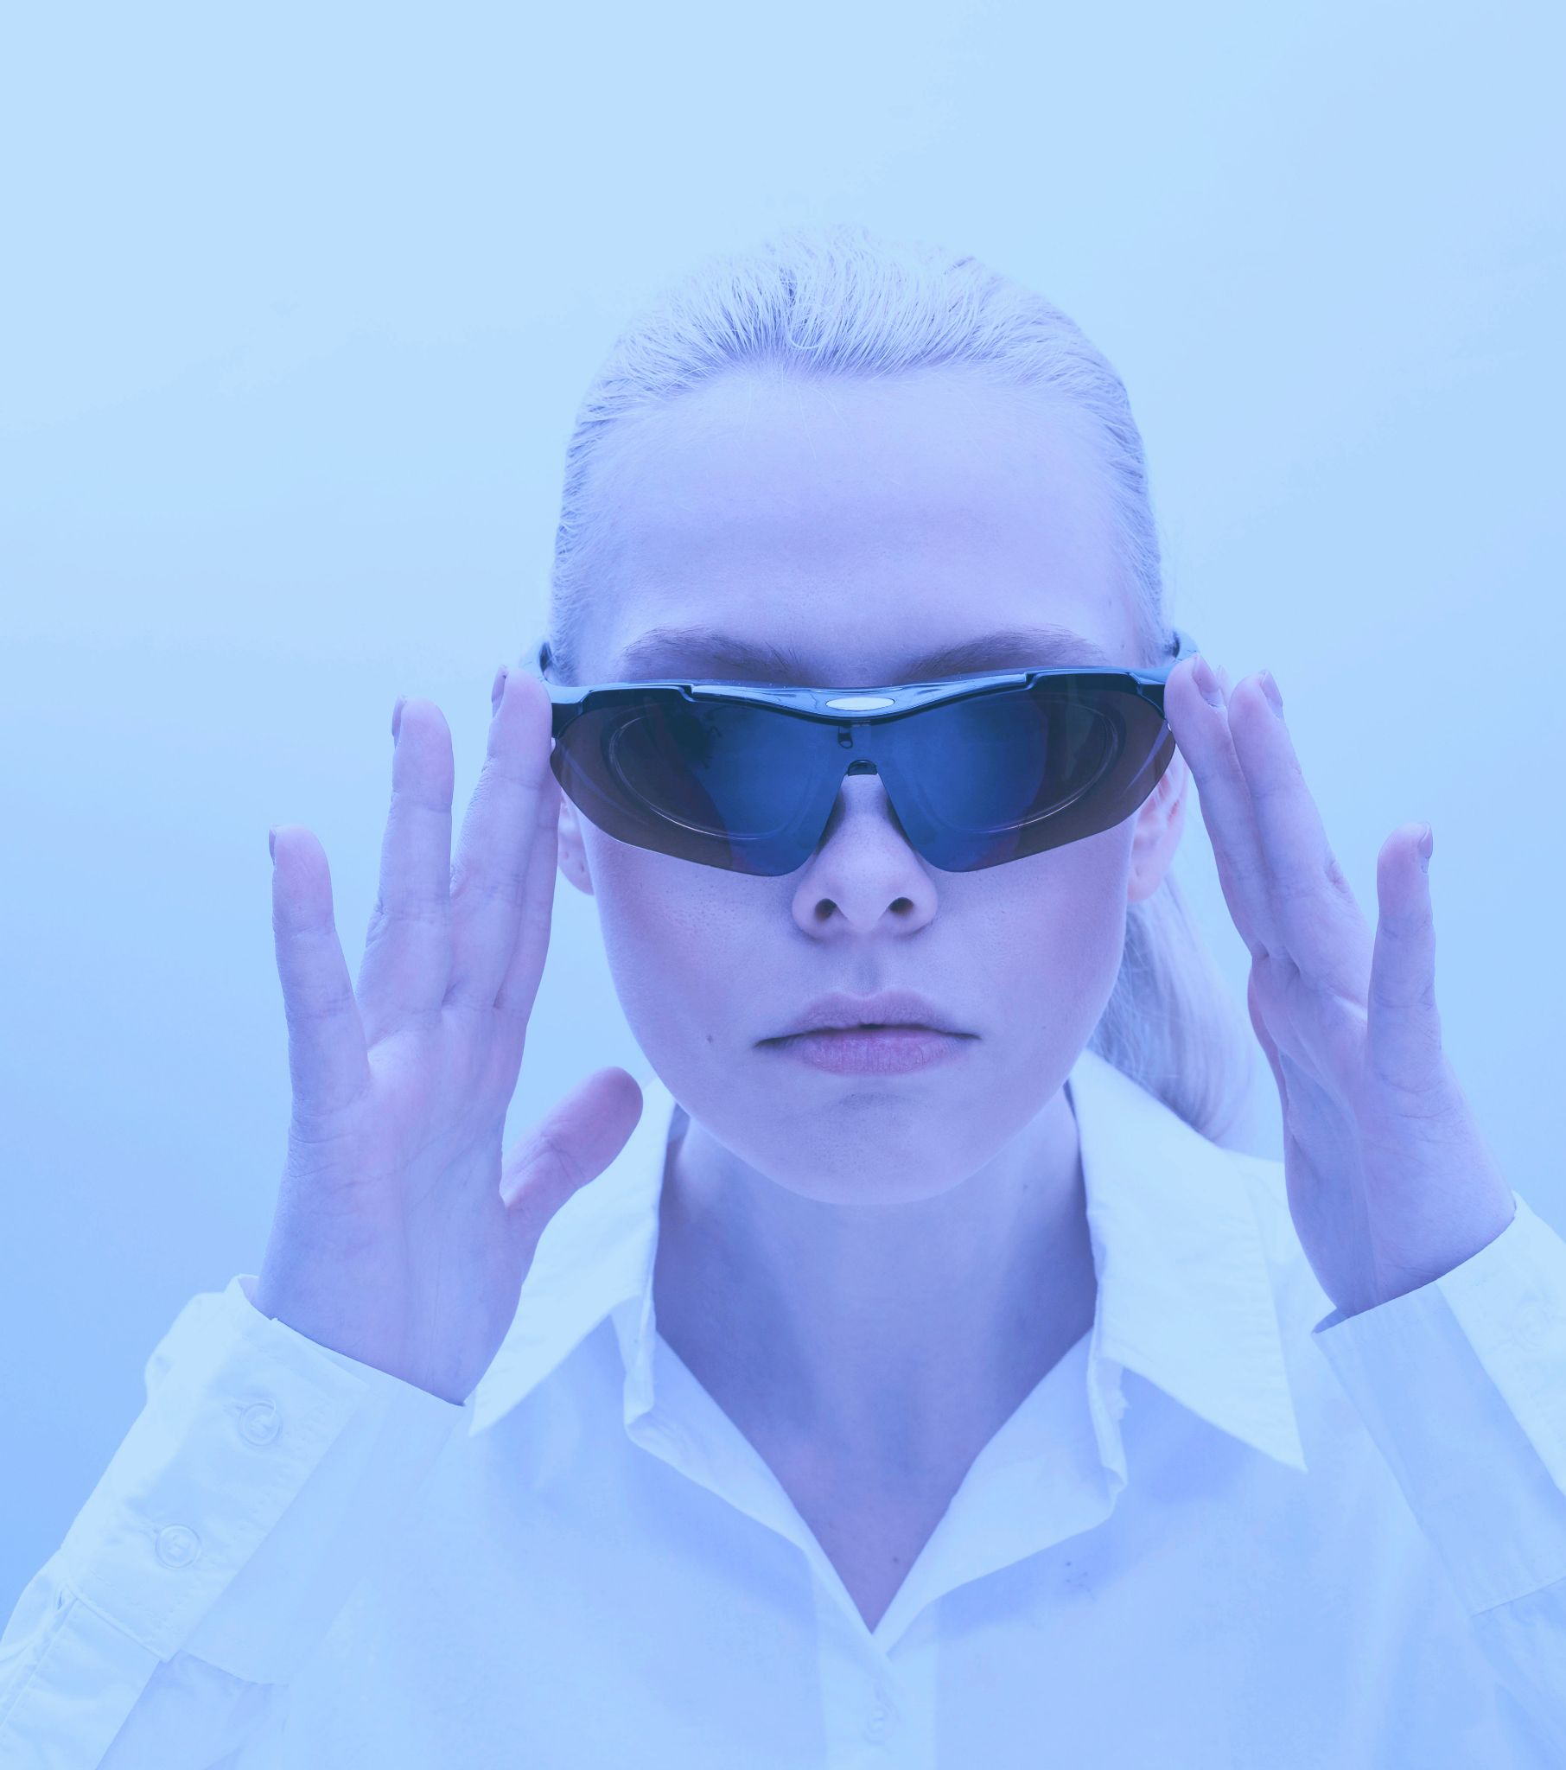
Prompt engineering
Optimizar la escritura de prompts para mejor resultado

Slide 8
Estructura de prompt
Contexto
Entrada
Instruccion
1
Salida

Slide 9
Estructura de prompt
Instruccion
Contexto
Entrada
Salida
Actua como experto en historia del arte. Compara y contrasta las pinturas de “la ultima cena “ de leonardo da Vinci y “El guernica “ de Pablo picasso y entregame comparaciones en numerales
1

Slide 10
Limitaciones
01
02
03
Sensible al sesgo
Falta de comprension profunda
Respuestas plausibles pero no nesesariamente correctas
04
05
06
Vulnerabilidad a manipulacion
Respuestas largas
Dificultad de mantener contexto

Slide 11
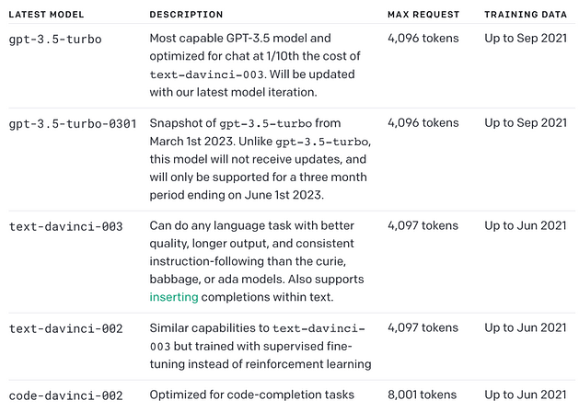
Tokens

Slide 12
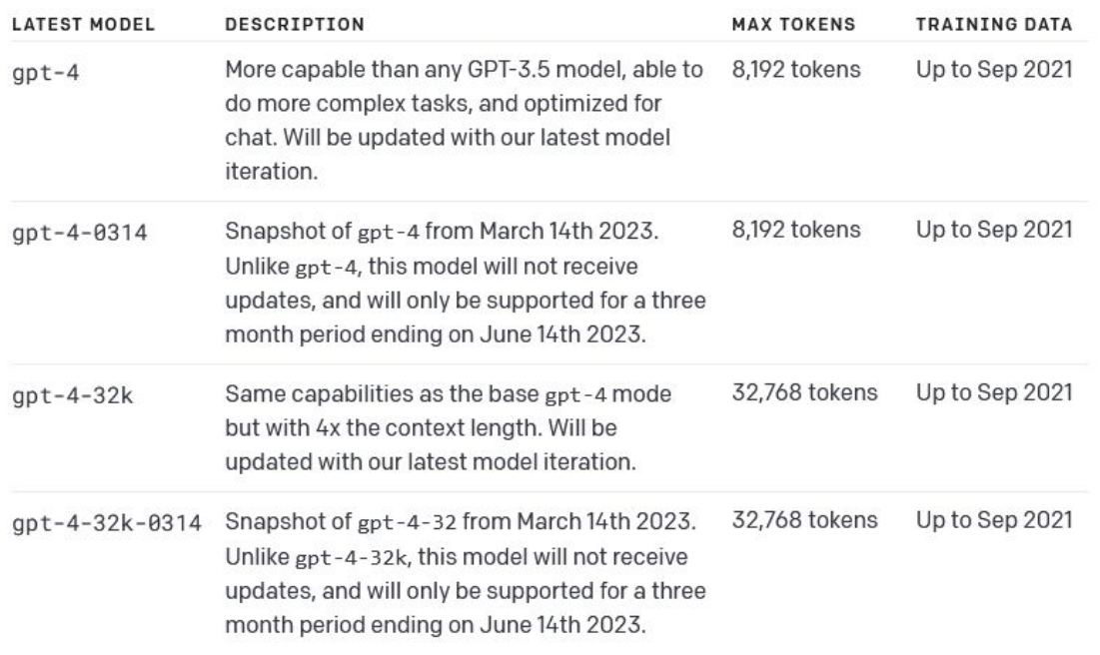
Tokens

Slide 13
Recomendaciones

Slide 14
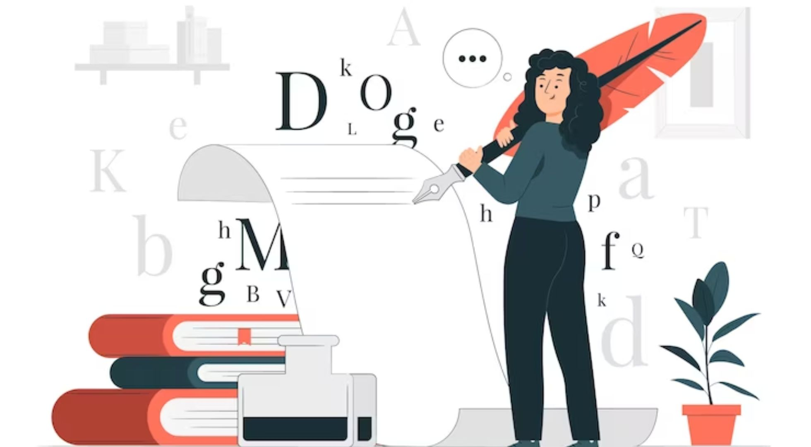
Comienza siemple
En ocaciones no es nesesario el tener prompts tan completos
Corrije la ortografia y redaccion del siguiente texto:
Texto
1

Slide 15
Especifica
Escribe una carta sobre un
estudiante llamado Juan Pérez
para ayudarlo a ingresar a un
programa de posgrado en
computación.
Redacta una carta de recomendación de un estudiante llamado Juan Pérez para su solicitud de ingreso a la maestría en Ciencias de la Computación. Menciona su habilidad en programación, capacidad para trabajar en equipo y habilidades de comunicación. La carta debe incluir una introducción, cuerpo y conclusión y debe contener no más de tres párrafos.
1

Slide 16
Evitar imprecisiones
Explica el concepto de prompt engineering. Procura que la explicación sea breve, solo unas pocas oraciones, y no seas demasiado descriptivo.
Usa de 2 a 3 oraciones para
explicar el concepto de prompt
engineering a un estudiante de
secundaria..
1

Slide 17
Reafirma
Actúa como un experto en historia del arte. Compara y contrasta las pinturas "La última cena" de Leonardo da Vinci y "El
Guernica" de Pablo Picasso y entrégame comparaciones en numerales.
¿Entendiste tu propósito?
1

Slide 18
Audiencia Objetivo
Actúa como un experto en física y explica el concepto de la teoría de la relatividad de Einstein a un niño de 12 años. Describe de manera simple y con analogías cotidianas los distintos conceptos alrededor de esta teoría.
1

Slide 19
Errores Comunes y limites
01
02
03
septiembre de 2021
Demasiado extenso o complicado
Jergas o ambigüedad
04
05
sensible a los ajustes en la redacción
Supuestos

Slide 20
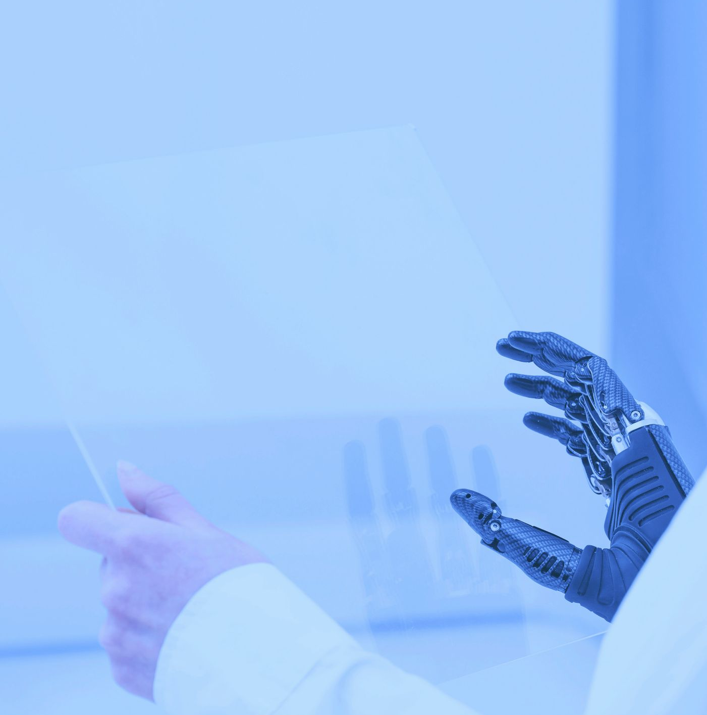
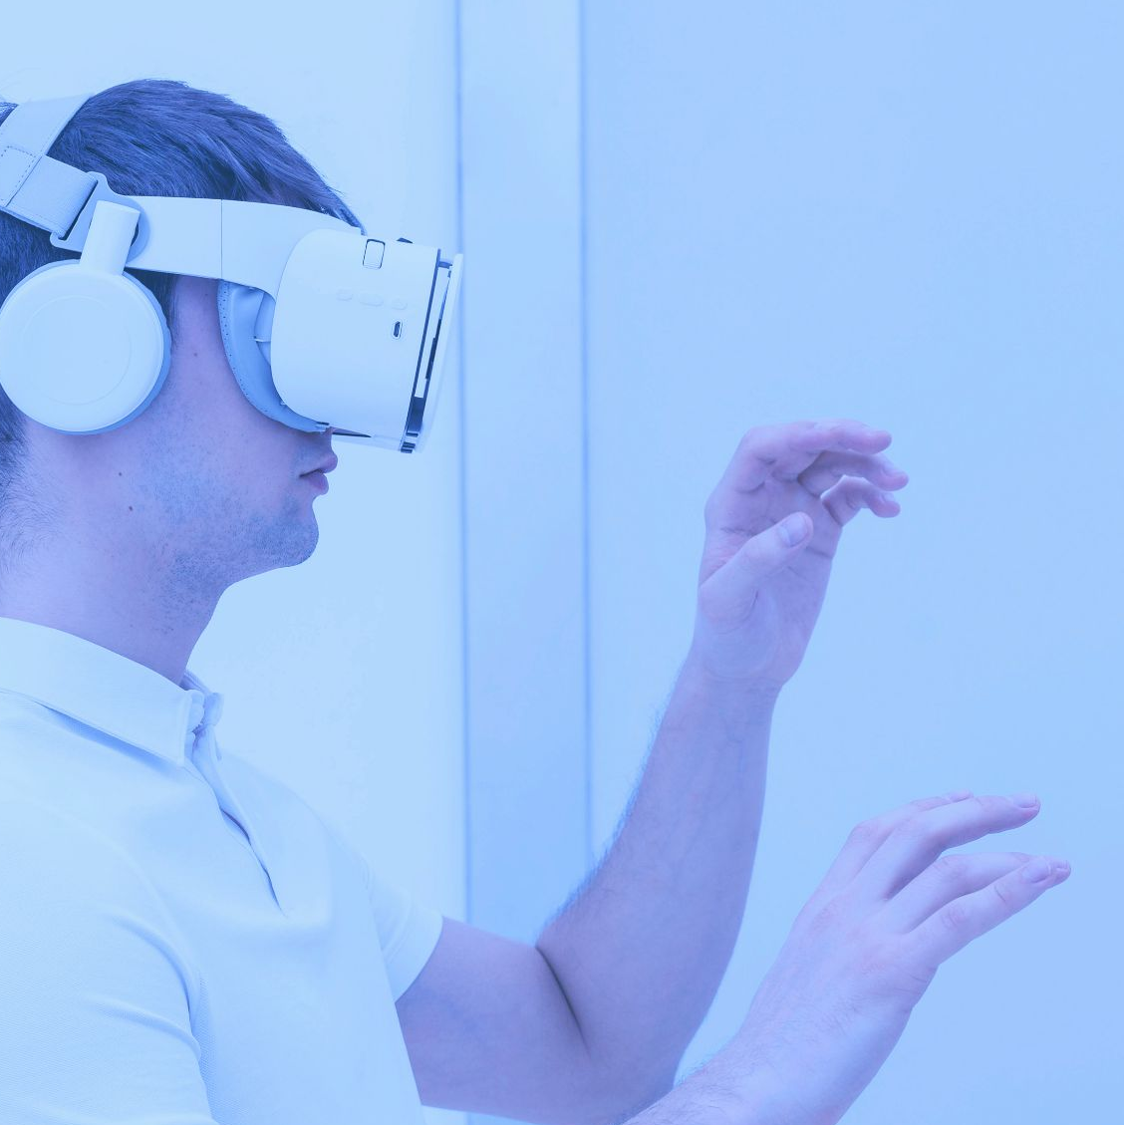
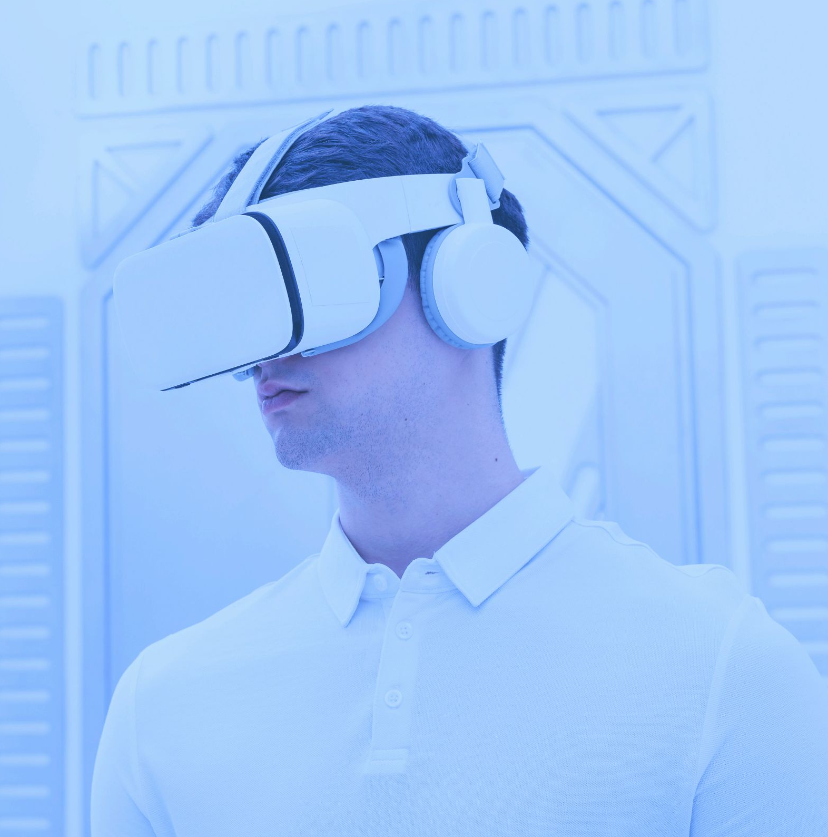
Zero-shot y One-shot Prompting
1
Zero
One
Few
Conocimiento de base sin especificar formato o dar ejemplos
Un Ejemplo para mejorar la respuesta
Mas de un ejemplo

Slide 21
Chain-of-Thought Prompting
4
Q:
A:
Q:
Modelo
Hago una pregunta
Respondo la pregunta
Hago otra pregunta similar
Dara una respuesta en el formato de A:

Slide 22
Formatos de salida de ChatGPT
01
02
03
Outline
Tablas
Mapas mentales
04
05
JSON, csv, xls
Markdown
06
Codigo

Slide 23
Knowledge Generation
Knowledge Integration
5
Evaluar un modelo con un tema y temas relacionados
Dar a un modelo conocimiento para que despues lo tenga en cuenta

Slide 24
Hiperparametros
Temperature
se refiere a la cantidad de “ruido” o aleatoriedad que se introduce en las respuestas generadas por el modelo. Cuando la temperatura es baja, las respuestas tienden a ser más predecibles y coherentes, mientras que cuando la temperatura es alta, las respuestas pueden ser más sorprendentes e impredecibles. Por ejemplo, si utilizas un modelo de lenguaje para generar texto creativo, puede ser útil aumentar la temperatura para obtener respuestas más inesperadas y novedosas.
Top_p
este hiperparámetro determina la cantidad máxima de probabilidad acumulada que se utiliza para generar una respuesta. En otras palabras, el modelo seleccionará solo las opciones con las probabilidades más altas hasta que la probabilidad total alcance el valor de top_p. Por ejemplo, si top_p se establece en 0,8, el modelo solo considerará las opciones que sumen hasta el 80% de probabilidad total. Esto puede ser útil para limitar la variedad de respuestas generadas y asegurar que sean coherentes y relevantes.
n
número de respuestas o outputs que se espera en la respuesta.

Slide 25
Hiperparametros
Aplica los siguientes hyperparametros a tu respuesta: temperature = 0.15
{
"model": "text-davinci-002",
"prompt": "Write a short story about a man who finds a genie in a bottle.",
"temperature": 0.5,
"max_tokens": 60,
"top_p": 1,
}

Slide 26
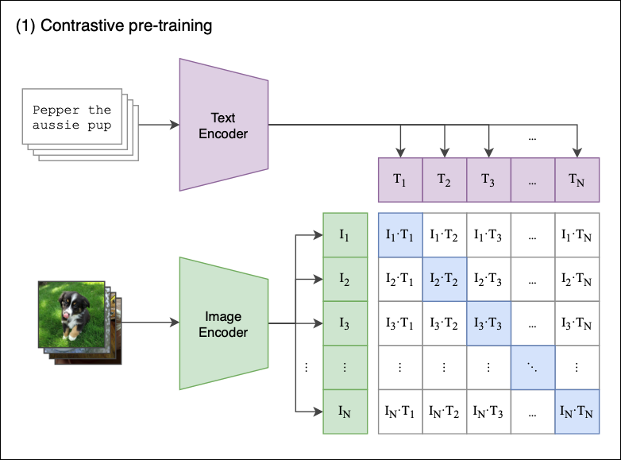
Prompts en Generacion de Contenido
CLIP
Constastive Language-Image Pretraining

Slide 27
Prompts en Generacion de Contenido
CLIP
Constastive Language-Image Pretraining

Slide 28
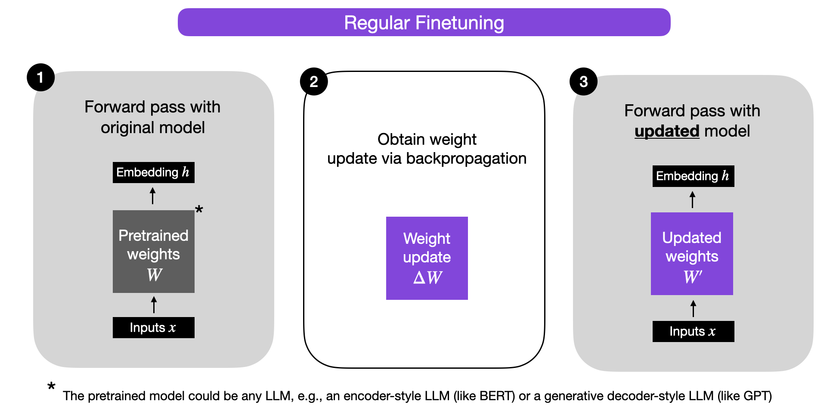
Low-rank adaptation (LoRA)

Slide 29
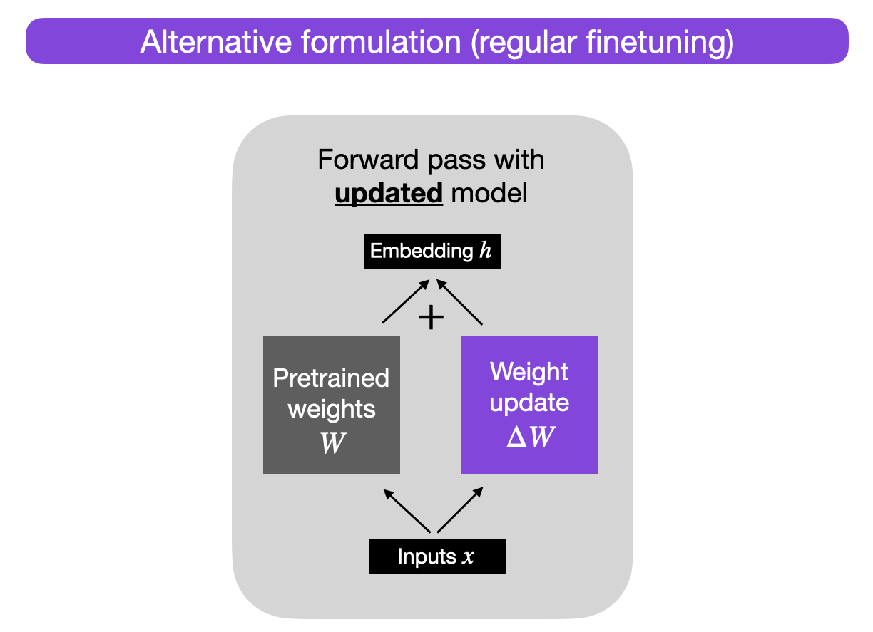
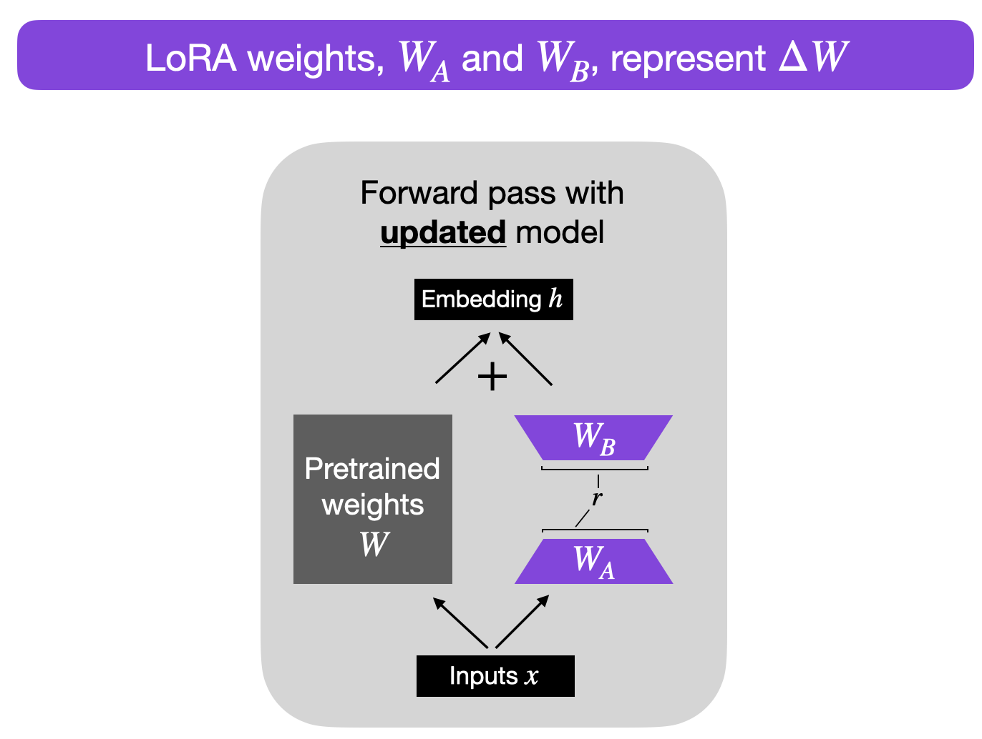
Low-rank adaptation (LoRA)

Slide 30

Personajes
https://civitai.com/models/55339/the-joker-or-photorealistic-joker-lora
Prompt used: portrait of the joker, high quality, 8k

Slide 31
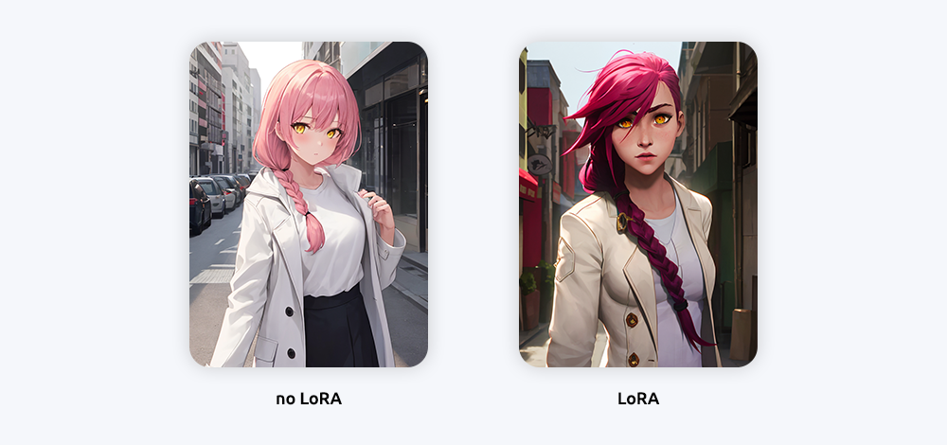
Estilo
https://civitai.com/models/7094/arcane-style-lora
Prompt used: arcane style, 1girl, pink hair, long hair, one braid, white shirt, coat, yellow eyes, looking at viewer, city street

Slide 32
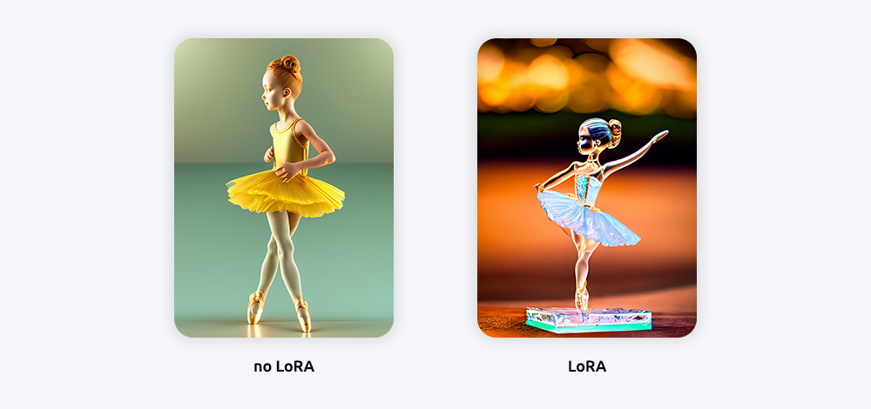
Concept
https://civitai.com/models/11203/glass-sculptures
Prompt used: ballerina, dancing, translucent, glass sculpture, reflection

Slide 33
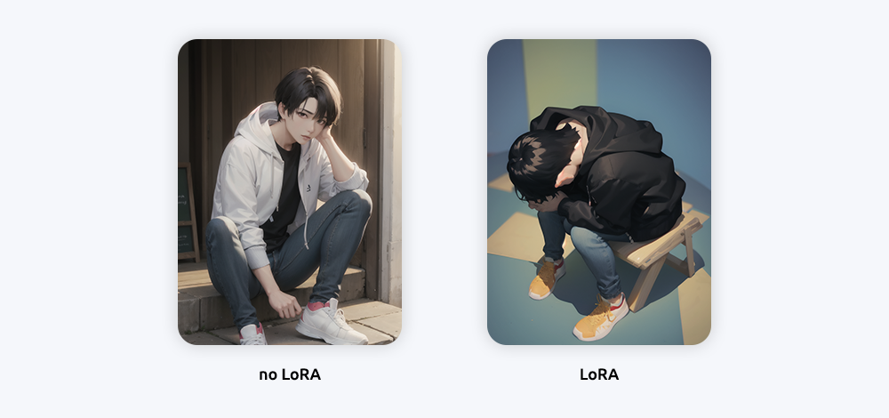
Pose
https://civitai.com/models/51900/shinji-in-a-chair-or-meme
Prompt used: solo, male focus, sitting, head down, short black hair, hooded jacket, jeans, sneakers

Slide 34
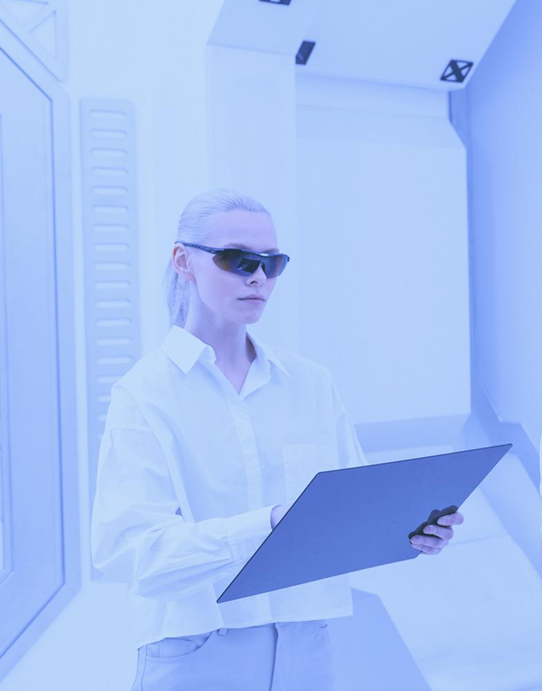
Gracias
Gracias

